Slide 1
小组植物观察报告

Slide 2


小组植物观察报告

Slide 3
鬼针草
小组植物观察报告

Slide 4
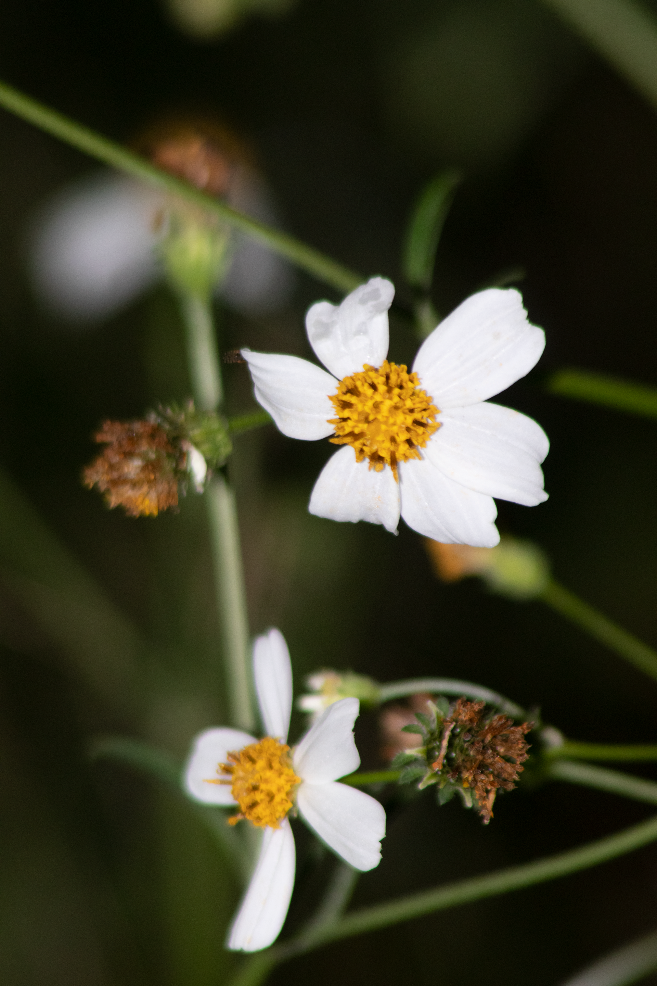
鬼针草

Slide 5
鬼针草

Slide 6
基本信息
鬼针草

Slide 7

鬼针草
基本信息
鬼针草（Bidens pilosa L.），菊科鬼针草属的一年生草本植物，茎直立，钝四棱形；两侧小叶椭圆形或卵状椭圆形；无舌状花，盘花筒状；瘦果黑色，条形，略扁；花期8—9月；果期9—11月。

Slide 8
基本信息
鬼针草

Slide 9
基本信息
鬼针草
生态环境和分布

Slide 10
鬼针草
生态环境和分布
鬼针草原产于热带美洲，现广泛分布于亚洲和美洲的热带和亚热带地区，在中国华东、华中、华南、西南等地有分布，常生于村旁、路边及荒地中。鬼针草适应性广，耐旱力较强，喜长于温暖湿润的气候区，以疏松肥沃、富含腐殖质的砂质土壤及粘土壤土为宜。鬼针草的繁殖方式一般是种子繁殖。

Slide 11
基本信息
鬼针草
生态环境和分布

Slide 12
基本信息
鬼针草
生态环境和分布
植物用途和特性

Slide 13
鬼针草
植物用途和特性
鬼针草为中国民间的常用草药，全草可入药，据《本草纲目》记载，鬼针草具有清热解毒，散瘀消肿等功效，主治咽喉肿痛，跌打损伤等病症。鬼针草是一种修复重金属污染土壤的理想材料，但在农业上属于有害杂草，会与农物争夺水分、养分，降低农作物的产量和品质。鬼针草种子的顶端有三四枚芒刺，有人路过便会粘在人的裤脚上，所以又叫粘人草，这个名字展现了鬼针草的特性。

Slide 14
基本信息
鬼针草
生态环境和分布
植物用途和特性

Slide 15
鬼针草
小组植物观察报告

Slide 16
鬼针草
蓝花草
小组植物观察报告

Slide 17
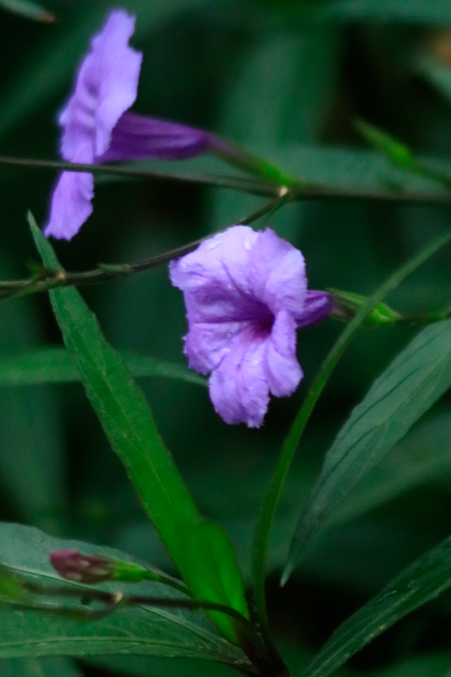
蓝花草

Slide 18
蓝花草

Slide 19
基本信息
蓝花草

Slide 20
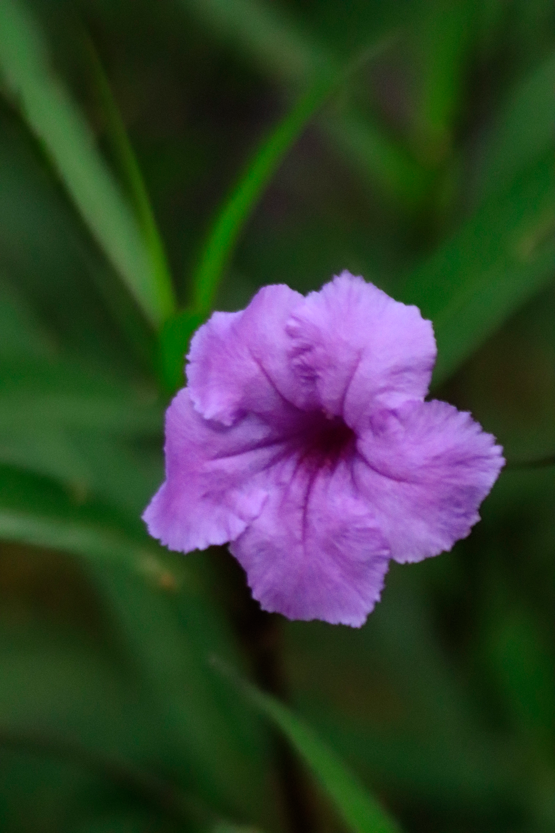
蓝花草
基本信息
蓝花草（Ruellia simplex），爵床科芦莉草属多年生草本植物。茎下部叶有稍长柄，叶片线状披针形，全缘或边缘具疏锯齿；总状花序数个组成圆锥花序，花腋生，花冠漏斗状，紫色、粉色或白色，具放射状条纹，细波浪状；果实为长型蒴果，先为绿色，成熟后为褐色，蒴果成熟后裂开，散出细小如粉末状的种子；花期3-10月，果期7月至翌年2月。蓝花草因其花为蓝紫色，故名。

Slide 21
基本信息
蓝花草
蓝花草（Ruellia simplex），爵床科芦莉草属多年生草本植物。茎下部叶有稍长柄，叶片线状披针形，全缘或边缘具疏锯齿；总状花序数个组成圆锥花序，花腋生，花冠漏斗状，紫色、粉色或白色，具放射状条纹，细波浪状；果实为长型蒴果，先为绿色，成熟后为褐色，蒴果成熟后裂开，散出细小如粉末状的种子；花期3-10月，果期7月至翌年2月。蓝花草因其花为蓝紫色，故名。

Slide 22
蓝花草
基本信息
蓝花草（Ruellia simplex），爵床科芦莉草属多年生草本植物。茎下部叶有稍长柄，叶片线状披针形，全缘或边缘具疏锯齿；总状花序数个组成圆锥花序，花腋生，花冠漏斗状，紫色、粉色或白色，具放射状条纹，细波浪状；果实为长型蒴果，先为绿色，成熟后为褐色，蒴果成熟后裂开，散出细小如粉末状的种子；花期3-10月，果期7月至翌年2月。蓝花草因其花为蓝紫色，故名。

Slide 23
基本信息
蓝花草

Slide 24
基本信息
蓝花草
生态环境和分布

Slide 25
蓝花草
生态环境和分布
蓝花草原产于美洲墨西哥，现热带地区广为栽培，中国台湾、福建、广东、香港、海南和广西也有种植。蓝花草喜光照，耐半阴，喜温暖湿润气候，耐寒，耐热，耐干旱瘠薄，对土壤要求不高。蓝花草一般繁殖方式为扦插、播种。

Slide 26
基本信息
蓝花草
生态环境和分布

Slide 27
基本信息
蓝花草
生态环境和分布
植物用途和特性

Slide 28
蓝花草
植物用途和特性
蓝花草花色艳丽，抗逆性强，适应性广，被广泛应用于花径、自然式庭园造景、盆栽、地被或花坛镶边观赏。

Slide 29
基本信息
蓝花草
生态环境和分布
植物用途和特性

Slide 30
鬼针草
蓝花草
小组植物观察报告

Slide 31
鬼针草
蓝花草
小组植物观察报告
三角梅

Slide 32
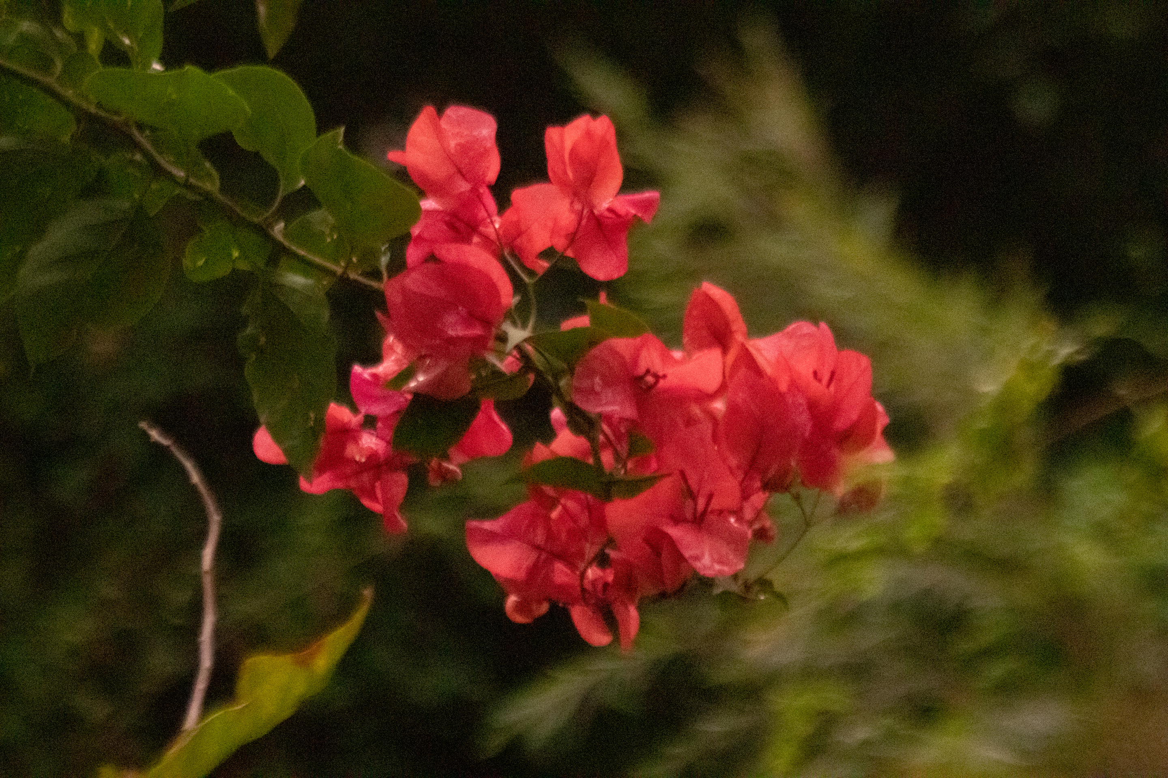
三角梅

Slide 33
三角梅

Slide 34
基本信息
三角梅

Slide 35
三角梅
基本信息
三角梅，紫茉莉科叶子花属木本植物，茎粗壮，枝条下垂，无毛或疏生柔毛；叶片纸质，卵形或卵状披针形；花为紫色或洋红色，花瓣长圆形或椭圆形；果实覆盖绒毛；花期冬春间，北方温室1到3月开花。三角梅得名有两个原因，第一是三角梅一般有三枚花瓣，第二是三角梅的单个花瓣形状为三角形。

Slide 36
基本信息
三角梅

Slide 37
基本信息
三角梅
生态环境和分布

Slide 38
三角梅
生态环境和分布
三角梅原产于巴西，现主要分布于中国、巴西、秘鲁、阿根廷、日本、赞比亚等国家。三角梅喜欢潮湿、怕积水，耐高温、干旱，不经寒冻，喜欢肥沃的土地，抗贫瘠能力强，在稍偏酸性或稍偏碱性土壤上均可正常生长，疏松、富含有机质的土壤有利于生长发育。三角梅的繁殖方法主要是扦插繁殖。

Slide 39
基本信息
三角梅
生态环境和分布

Slide 40
基本信息
三角梅
生态环境和分布
植物用途和特性

Slide 41
三角梅
植物用途和特性
三角梅的花可入药，三角梅有调和气血，治白带、调经的功效。三角梅作为具有较强观赏价值的花卉，枝干的高可塑性可以用作装饰花艺长廊、隔离带等，对城市绿化及精神文明建设都有较高促进作用。

Slide 42
基本信息
三角梅
生态环境和分布
植物用途和特性

Slide 43
鬼针草
蓝花草
小组植物观察报告
三角梅

Slide 44
鬼针草
蓝花草
小组植物观察报告
三角梅
垂枝红千层

Slide 45
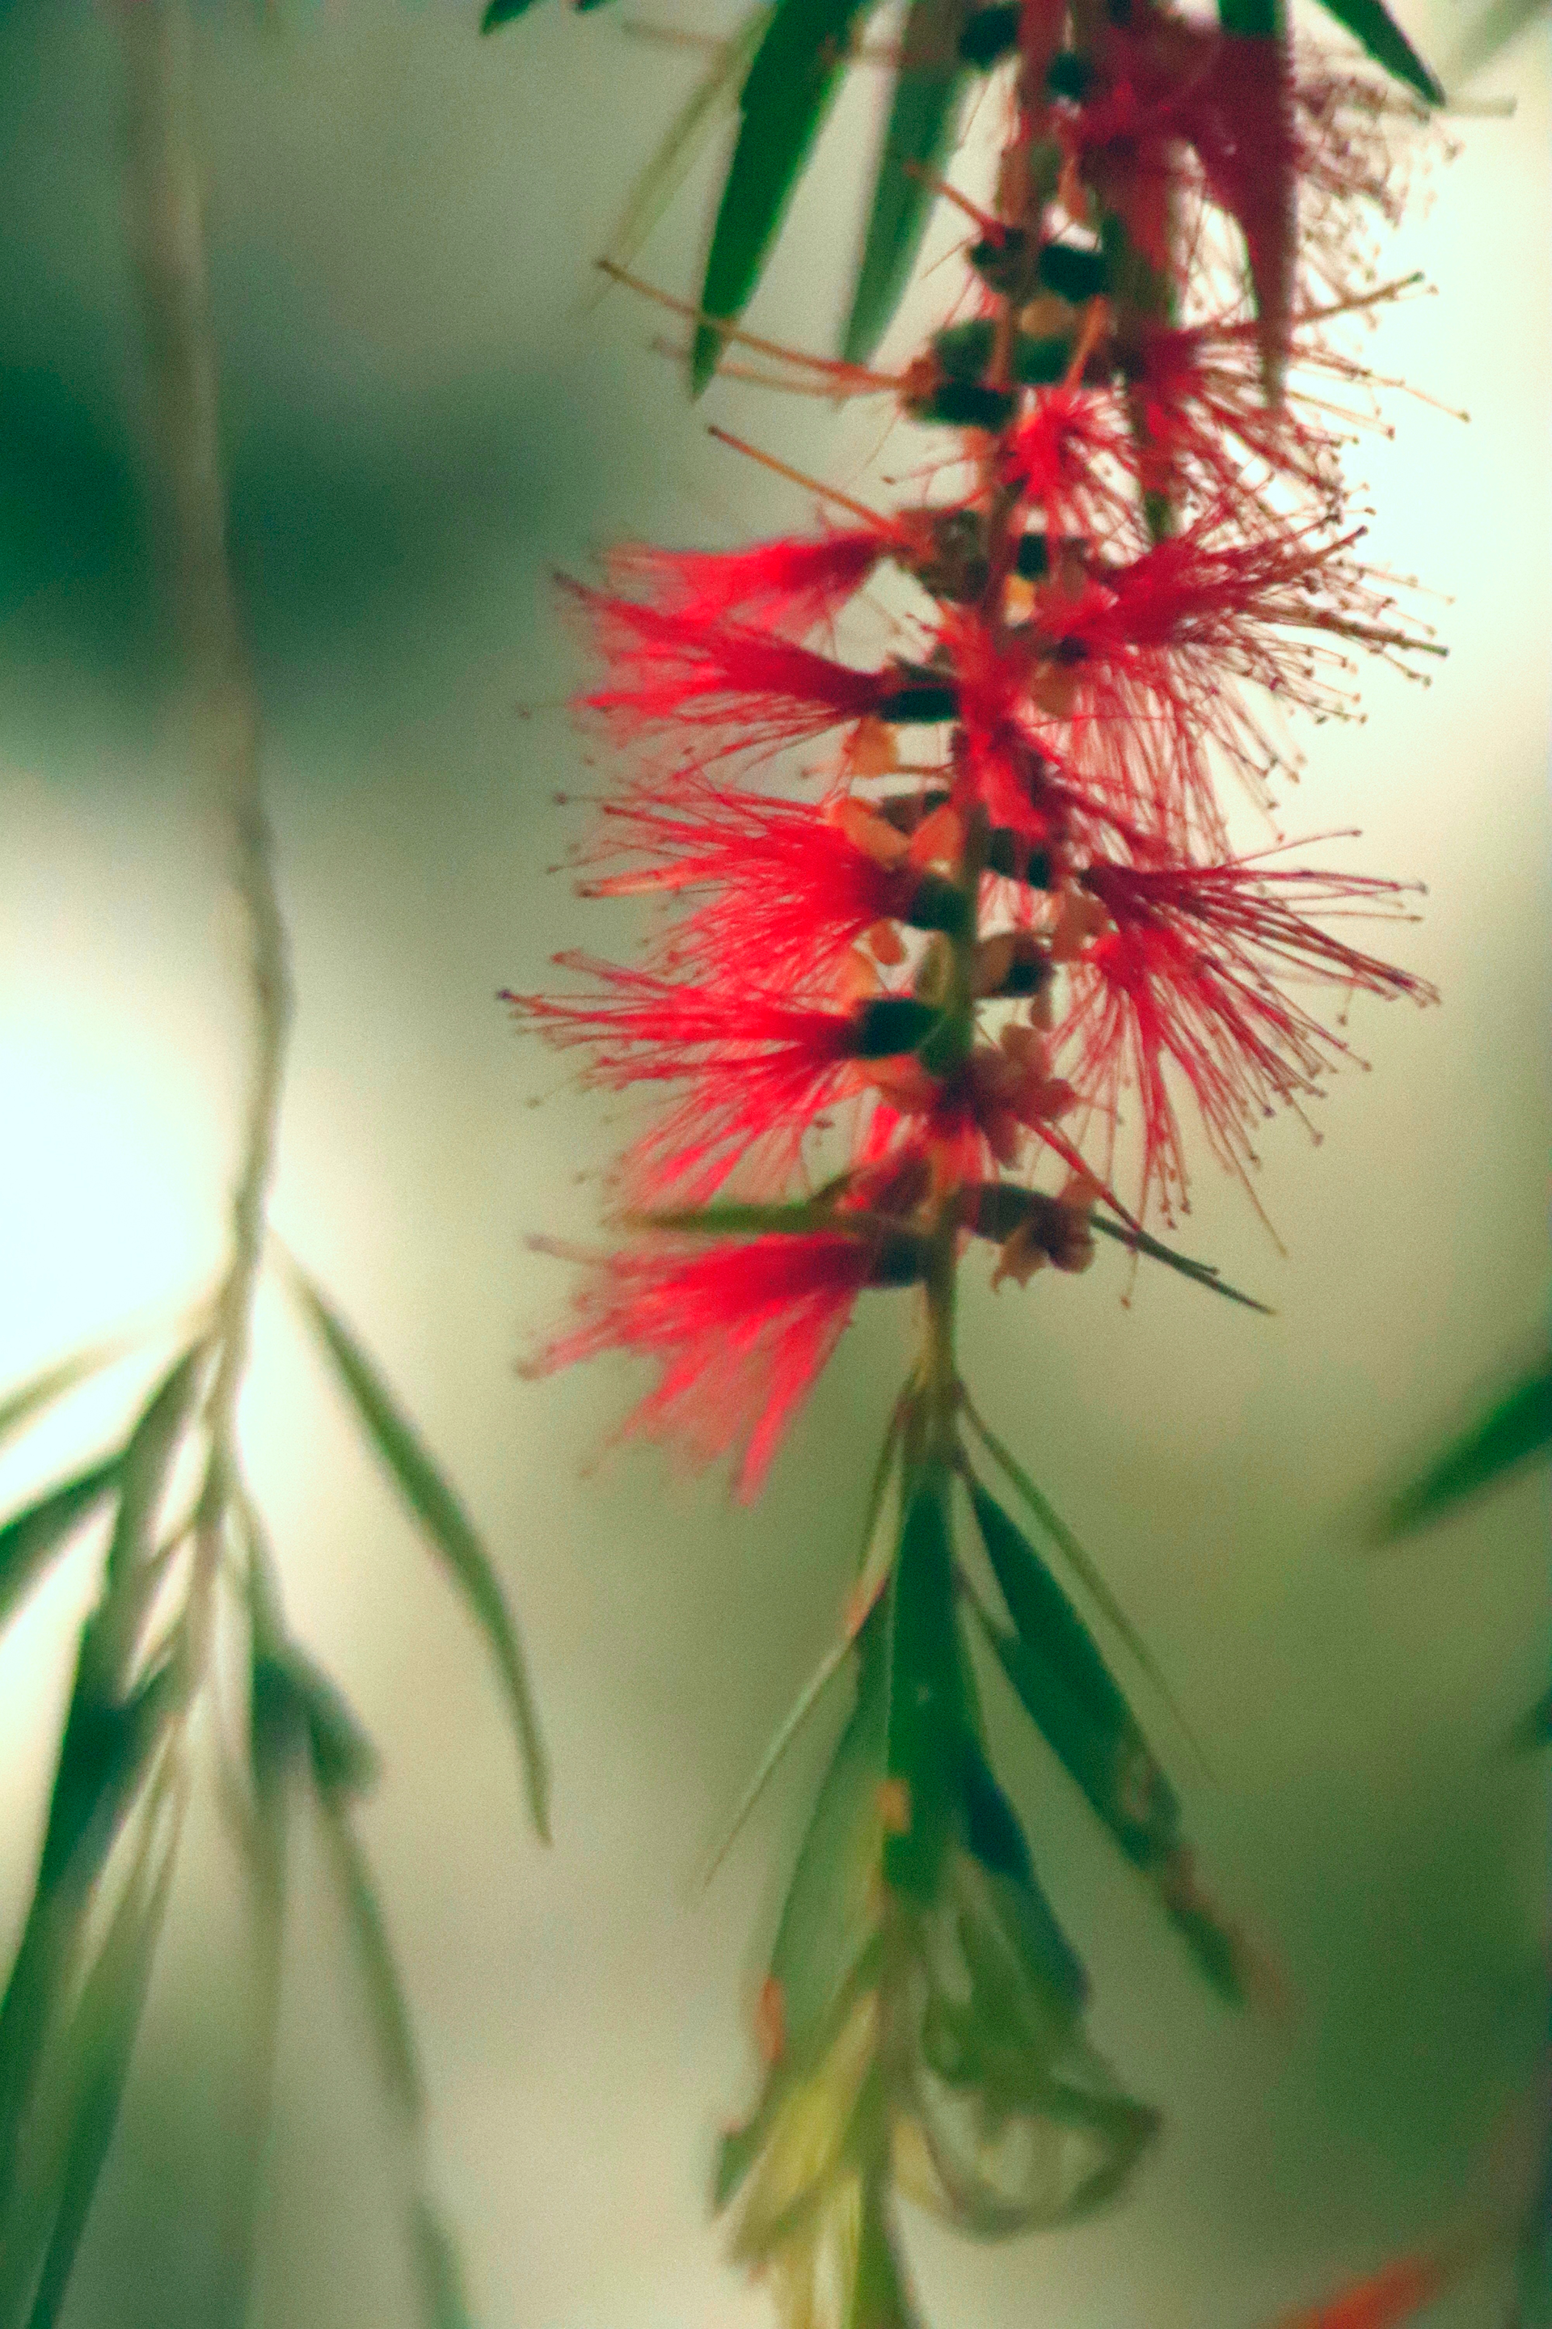
垂枝红千层

Slide 46
垂枝红千层

Slide 47
基本信息
垂枝红千层

Slide 48
垂枝红千层
基本信息
垂枝红千层（Callistemon viminalis (Soland.) Cheel.）是桃金娘科红千层属植物，常绿灌木或小乔木，高可达6米；树皮暗灰色，不易剥离；幼枝和幼叶有白色柔毛。叶互生，条形，长3-8厘米，宽2-5毫米。穗状花序，有多数密生的花；花期长，较集中于春末夏初，花红色，无梗；萼筒钟形；子房下位，蒴果顶端开裂，半球形，直径达7毫米。花期3-5月及10月，果熟期8月及12月。

Slide 49
基本信息
垂枝红千层

Slide 50
基本信息
垂枝红千层
生态环境和分布

Slide 51
垂枝红千层
生态环境和分布
原产澳大利亚，属热带树种。引进中国后，在多个地区都有栽种。喜光树种，性喜温暖湿润气候，耐-5℃低温和45℃高温，生长适温为25℃左右。对水分要求不严，但在湿润的条件下生长较快。能耐烈日酷暑，不耐严寒，喜肥沃、酸性土壤，也耐瘠薄。

Slide 52
基本信息
垂枝红千层
生态环境和分布

Slide 53
基本信息
垂枝红千层
生态环境和分布
植物用途和特性

Slide 54
垂枝红千层
植物用途和特性
垂枝红千层株形飒爽美观，花开珍奇美艳，花期长（春至秋季），花数多，每年春末夏初，火树红花，满枝吐焰，盛开时千百枝雄蕊组成一支支艳红的瓶刷子，甚为奇特。适合庭院美化，为庭院美化树、行道树、风景树，还可作防风林、切花或大型盆栽，并可修剪整枝成盆景。由于极耐旱耐瘠薄，也可在城镇近郊荒山或森林公园等处栽培。可用于沿路、沿江河生态景观建设。

Slide 55
基本信息
垂枝红千层
生态环境和分布
植物用途和特性

Slide 56
鬼针草
蓝花草
小组植物观察报告
三角梅
垂枝红千层

Slide 57
Thank you

